Slide 1
DEPARTAMENTO DE INFRAESTRUCTURA Y MANTENIMIENTO
RÉPLICA REVISIÓN ESPECIAL 713/2024 CONTRALORÍA
RDI CENTRO JUDICIAL DE LOS ÁNGELES
02 de enero de 2025

Slide 2
PROPUESTA DE ACUERDO
El Consejo Superior toma conocimiento de la réplica del Departamento de Infraestructura y Mantenimiento de la revisión especial de Contraloría 713/2024 “Gestión de plazos de respuesta a RDI en la construcción del Centro de Justicia de los Ángeles”, y de las mejoras que incorporará en el desarrollo de sus proyectos.
RESPONSABLE: DEPARTAMENTO DE INFRAESTRUCTURA Y MANTENIMIENTO
ALCANCE PARTICULAR: X | ALCANCE GENERAL:

Slide 3
CONSIDERACIONES SOBRE LA REVISIÓN ESPECIAL 713/2024 CONTRALORÍA

Slide 4
DEPARTAMENTO DE INFRAESTRUCTURA Y MANTENIMIENTO
CONSIDERACIONES SOBRE LA REVISIÓN DE CONTRALORÍA
Vista la revisión especial, y antes de exponer el análisis en detalle, se observa y aclara lo siguiente:
Las ampliaciones de plazo se originan por modificación del proyecto, por causa imputable a la Corporación o caso fortuito,
Las RDI (requerimiento de información) no tienen un plazo en las bases para ser respondida por la Corporación a la empresa constructora por definición interna, lo que es coherente con las definiciones de otras instituciones públicas.
Según el propio informe, la RDI debe ser gestionada por la ITO y solo en determinadas circunstancias de esa gestión interviene el Departamento de Infraestructura,
El periodo analizado por Contraloría comprende 17 meses, desde el inicio de la obra hasta junio de 2024.

Slide 5
DEPARTAMENTO DE INFRAESTRUCTURA Y MANTENIMIENTO
CONSIDERACIONES SOBRE LA REVISIÓN DE CONTRALORÍA
Contraloría indica que la gestión del Departamento de Infraestructura, genera los aumentos de plazo y precio del proyecto, lo que es parcialmente efectivo, ya que no considera todos los aspectos involucrados.
En efecto el proyecto tuvo una rotación de inspectores técnicos y actuaciones de estos profesionales que afectó el proyecto. Incluso con actuaciones sobre las que se consultó la pertinencia de realizar una denuncia.
Contraloría en su revisión no considera la totalidad de los requerimientos asociados sólo a consultas técnicas del proyecto (es un 93% mayor al señalado en su informe ya que se deben incluir 189 SIC), durante el mismo periodo

Slide 6
DEPARTAMENTO DE INFRAESTRUCTURA Y MANTENIMIENTO
CONSIDERACIONES SOBRE LA REVISIÓN DE CONTRALORÍA
Tampoco considera la distribución en el tiempo, ni la concentración de requerimientos, en el periodo entre noviembre de 2023 y enero de 2024, periodo al que corresponde la RDI 86 que el Consejo Superior autorizó un aumento de plazo y precio, la empresa constructora presentó 59 RDI, es decir el 29% del total de requerimientos de los 17 meses analizados por Contraloría
A lo anterior se debe agregar que Contraloría en su revisión no considera las iteraciones entre la formulación de la RDI y la respuesta definitiva para aclarar las consultas de la empresa, lo que disminuye la cantidad de actividades a realizar,
El Informe de contraloría para determinar los plazos de respuesta de la RDI, considera solo la participación del jefe de proyecto y del ITO residente, omitiendo la participación del consultor y la constructora,

Slide 7
DEPARTAMENTO DE INFRAESTRUCTURA Y MANTENIMIENTO
CONSIDERACIONES SOBRE LA REVISIÓN DE CONTRALORÍA
El informe de Contraloría omite señalar que la oportunidad en que la empresa realiza la RDI 86 es tardía respecto de la fecha definida en la carta Gantt, ya que esa partida comenzaba en agosto de 2023 y la consulta se realizó el 17 de noviembre de 2023, lo que finalmente genera la urgencia del requerimiento, y comprime los plazos de elaboración de la solución técnica.
La RDI 86 a juicio de la empresa importaba un plazo de 147 días corridos y un gasto general de MM$ 1.532, para la ITO implicaba un plazo 61 días corridos y MM$636, en circunstancias que se reconoció un plazo de 57 días y un gastos general de MM$ 594.
No obstante incluso a la fecha de resolución de la RDI 86, que determinó el plazo, parte de las obras ya se habían ejecutado por la empresa, dando cuenta que el proyecto no adolecía de todas las deficiencias planteadas por la empresa constructora.
Es del caso señalar que el plazo otorgado por el Consejo Superior, fue revisado por Contraloría.

Slide 8
DEPARTAMENTO DE INFRAESTRUCTURA Y MANTENIMIENTO
CONSIDERACIONES SOBRE LA REVISIÓN DE CONTRALORÍA
La revisión de Contraloría, no señala que la RDI 86 presentada por la empresa tenía por fin resolver temas constructivos que facilitaran el hormigonado de los encuentros de muros, pilares, losas y vigas (nudos), y que no corresponde a un error en el cálculo del edificio.
Por último, el informe de Contraloría omite las circunstancias existentes a la sesión 916 de 25 julio de 2024, y el contexto en el Consejo Superior autorizó el aumento de plazo, habiendo múltiples presentaciones por parte de la empresa, cambio de jefatura, preocupación por el potencial abandono de la obra, y definiciones del Consejo Superior en la búsqueda de dar continuidad al proyecto, entre otras consideraciones,
Con respecto a mejoras a incorporar en el Departamento, esta se orientan a reforzar las instrucciones existentes y a la necesidad de traspasar la información existente a sistemas informáticos, que permitan automatizar las alertas.

Slide 9
RÉPLICA REVISIÓN ESPECIAL 713/2024 CONTRALORÍA

Slide 10
DEPARTAMENTO DE INFRAESTRUCTURA Y MANTENIMIENTO
EXPOSICIÓN
A continuación el Departamento de Infraestructura y Mantenimiento expone en detalle los antecedentes y aclaraciones a la revisión especial 713/2024 de Contraloría “Gestión de plazos de respuesta a RDI en la construcción del Centro de Justicia de los Ángeles”.
Los aspectos que se expondrán son:
La cantidad de requerimientos, la oportunidad en que estos fueron realizados y la condición de la ITO durante ese periodo.
La situación de diseño del proyecto y los motivos de su condición
Aprobación del aumento de plazo de 57 días corridos y un gasto general de $ 594.425.583 (IVA incluido), producto de la RDI 86.
Comentarios sobre las recomendaciones de Contraloría
Mejoras que está implementando el Departamento de Infraestructura y Mantenimiento en el control de RDI.

Slide 11
1.- RESPECTO DE LA CANTIDAD DE REQUERIMIENTOS Y SU OPORTUNIDAD

Slide 12
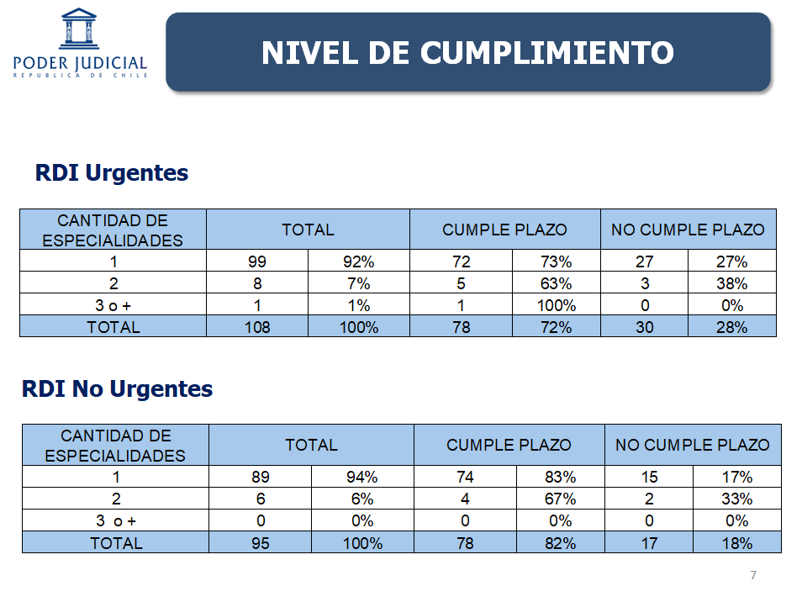
RESPECTO DE LA CANTIDAD DE REQUERIMIENTOS Y SU OPORTUNIDAD
CANTIDAD DE REQUERIMIENTOS
Contraloría en su informe desglosa los 203 requerimientos (RDI) entre el inicio de la obra y el 24 de junio de 2024, de la siguiente manera:
Sin embargo, no considera la cantidad de SIC ni la distribución en el tiempo o la dificultad técnica que implica la resolución de las RDI.

Slide 13
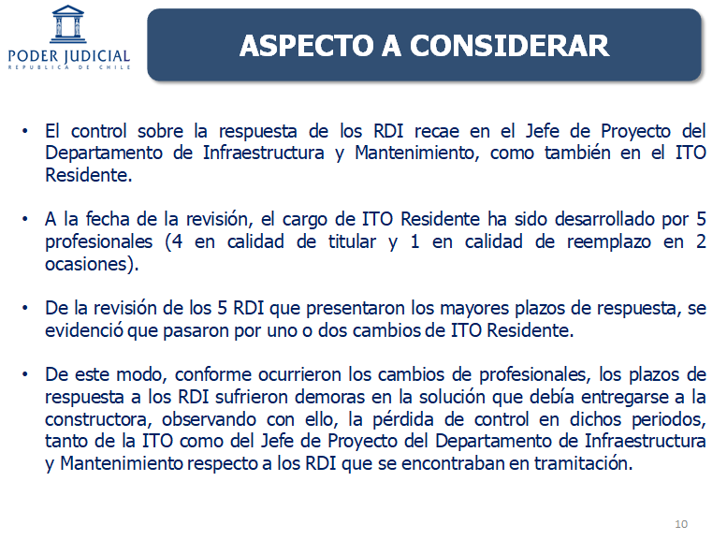
RESPECTO DE LA CANTIDAD DE REQUERIMIENTOS Y SU OPORTUNIDAD
CANTIDAD DE REQUERIMIENTOS Y SU OPORTUNIDAD
Sobre lo anterior Contraloría en su informe señala lo siguiente:
No obstante, a la rotación de la ITO, se deben incluir otros aspectos críticos: la oportunidad de presentación y el tipo de requerimiento. A continuación se abordarán estos aspectos.

Slide 14
RESPECTO DE LA CANTIDAD DE REQUERIMIENTOS Y SU OPORTUNIDAD
CANTIDAD DE REQUERIMIENTOS
Los datos expuestos por Contraloría son efectivos, sin embargo no considera las denominadas SIC (Solicitud complementaria de información), que corresponde al levantamiento de observaciones al proyecto que realiza la inspección técnica de obra (en adelante ITO), el jefe de proyecto de construcción (JPCO), el jefe de proyecto de diseño (JPDI) y el consultor, de acuerdo con lo definido en el memo 14UI N° 1120 del 30 de noviembre de 2018, citado en el informe de Contraloría.

Slide 15
RESPECTO DE LA CANTIDAD DE REQUERIMIENTOS Y SU OPORTUNIDAD
CANTIDAD DE REQUERIMIENTOS
La cantidad de SIC abordadas en el periodo analizado por Contraloría corresponde a 189, por lo que el universo de definiciones que se debió abordar para el proyecto en ese periodo asciende a 392.
Por lo tanto hay un 93% más de requerimientos que los considerados por Contraloría en su informe

Slide 16
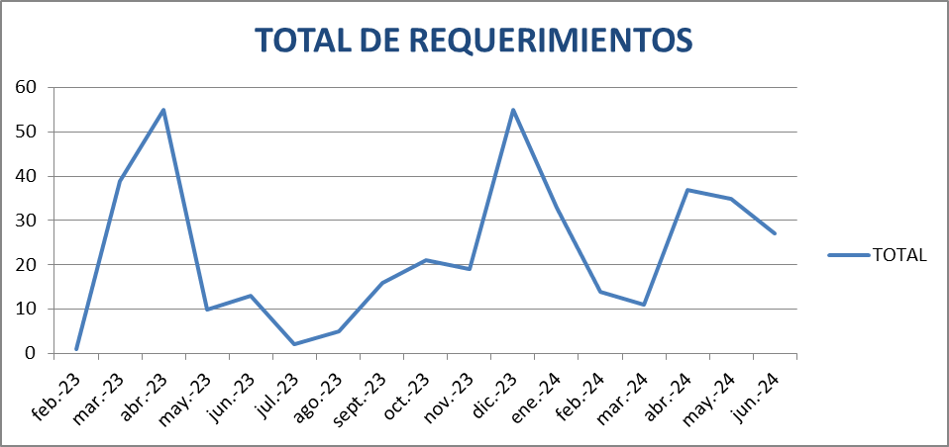
RESPECTO DE LA CANTIDAD DE REQUERIMIENTOS Y SU OPORTUNIDAD
CANTIDAD DE REQUERIMIENTOS Y SU OPORTUNIDAD
A continuación se presenta la distribución en el tiempo de la totalidad de los requerimientos en el periodo analizado por Contraloría, identificándose tres periodos de concentración, llegando a superar el 100% respecto del promedio para el mes de diciembre de 2023, momento en que se debía resolver la RDI 86.
Promedio 23

Slide 17
RESPECTO DE LA CANTIDAD DE REQUERIMIENTOS Y SU OPORTUNIDAD
OPORTUNIDAD DE LOS REQUERIMIENTOS
Sin embargo en el desarrollo del proyecto se generaron condiciones ajenas a la Corporación, como lo son las salidas de los inspectores técnicos, las que ocurren en periodos sensibles del proyecto, como por ejemplo en la emisión de la RDI 86 de fecha 17 de noviembre de 2023, misma fecha en la que renuncia el segundo profesional Sr. Carlos Boysen, quien estuvo en el cargo en el periodo comprendido entre el 19 de julio de 2023 y el 17 de noviembre de 2023.
A lo anterior se suman las actuaciones que realizó el inspector técnico residente Sr. Mario Pizarro, quien estuvo en el cargo durante el periodo comprendido entre el 15 de diciembre de 2023 y el 05 de junio de 2024, (periodo que incluye la resolución de la RDI 86), acciones que no favorecieron a la Corporación, las que incluso generaron la consulta sobre la pertinencia de iniciar acciones legales, las que fueron descartadas.

Slide 18
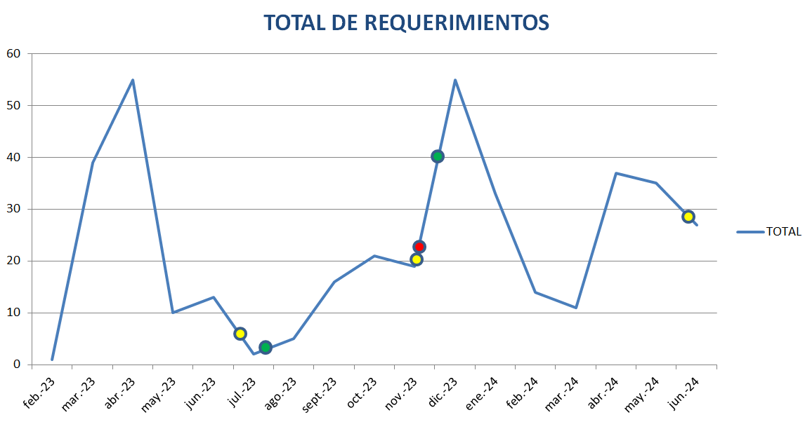
RESPECTO DE LA CANTIDAD DE REQUERIMIENTOS Y SU OPORTUNIDAD
CANTIDAD DE REQUERIMIENTOS Y SU OPORTUNIDAD
Es decir son 107 requerimientos emitidos entre noviembre de 2023 y enero de 2024, que corresponden al 27% del total de requerimientos del periodo analizado por Contraloría
Renuncia de ITO
Ingreso de nuevo ITO
RDI 86

Slide 19
RESPECTO DE LA CANTIDAD DE REQUERIMIENTOS Y SU OPORTUNIDAD
SOBRE LAS RDI QUE TUVIERON UN TIEMPO MAYOR A 30 DÍAS DE RESPUESTA
Por lo tanto sobre la pérdida de control que señala Contraloría, se debe analizar el contexto, ya que esta situación no corresponde a la totalidad de la obra si no a una situación puntual, esto por ejemplo se refleja en que no han sido reconocidos todos los requerimientos de la empresa.

Slide 20
RESPECTO DE LA CANTIDAD DE REQUERIMIENTOS Y SU OPORTUNIDAD
SOBRE LAS RDI QUE TUVIERON UN TIEMPO MAYOR A 30 DÍAS DE RESPUESTA
Como contexto, si se consideran solo las RDI que superaron los 30 días de respuesta, en el periodo analizado por Contraloría:
El 75,6% de las RDI que presentaron atrasos superiores a 30 días fueron emitidas en un periodo de 6 meses consecutivos (periodo de agosto a diciembre de 2023).
Mismo periodo en que la empresa constructora ingresó 90 RDI, es decir el 44,3% de las RDI de los 17 meses analizados por Contraloría.
A la concentración de RDI, se deben considerar además las iteraciones realizadas con la empresa constructora para comprender su requerimiento, que en el caso de 33 RDI, tuvieron más de una iteración vía correo electrónico, y entre estas, 23 RDI tienen dos o más iteraciones (hasta 6 en algunos casos).

Slide 21
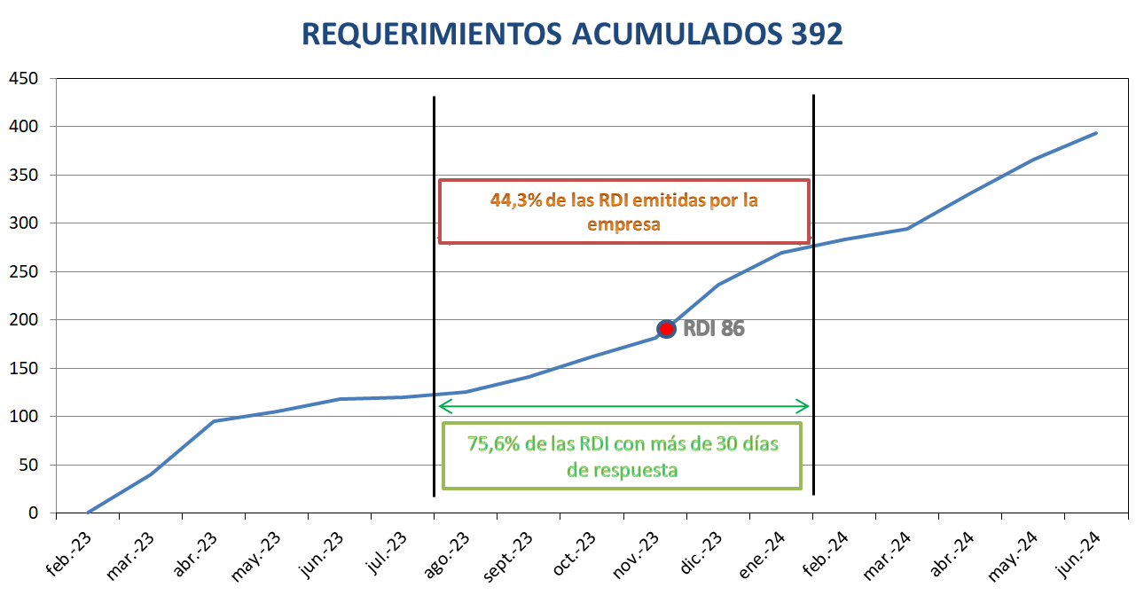
RESPECTO DE LA CANTIDAD DE REQUERIMIENTOS Y SU OPORTUNIDAD
SOBRE LAS RDI QUE TUVIERON UN TIEMPO MAYOR A 30 DÍAS DE RESPUESTA

Slide 22
RESPECTO DE LA CANTIDAD DE REQUERIMIENTOS Y SU OPORTUNIDAD
SOBRE LAS RDI QUE TUVIERON UN TIEMPO MAYOR A 30 DÍAS DE RESPUESTA
Por lo que, además del aspectos considerado por Contraloría, considerado por Contraloría, el cambio de inspecciones técnicas, se deben incluir los demás aspectos que afectan el proceso de definiciones de los requerimientos técnicos,
La cantidad total de requerimientos,
La masividad de requerimientos en el periodo de mayor retraso de respuesta de RDI entre agosto de 2023 y enero de 2024. (revisión de antecedentes)
La oportunidad en la que la empresa realiza los requerimientos,
Las iteraciones necesarias para aclarar lo que consulta la empresa constructora,
Los cambios de inspector técnico residente,
Que en específico la RDI 86, fue ingresada el mismo día que renunció el segundo ITO residente
Las actuaciones de los inspectores técnicos residentes, en especial las del Sr. Mario Pizarro, por el que incluso se evaluó la posibilidad de iniciar acciones legales.
Que no solo existen requerimientos técnicos, sino que el contrato obliga otras múltiples actividades

Slide 23
RESPECTO DE LA CANTIDAD DE REQUERIMIENTOS Y SU OPORTUNIDAD
SOBRE LAS RDI QUE TUVIERON UN TIEMPO MAYOR A 30 DÍAS DE RESPUESTA
Sin embargo es necesario además, ante el traspaso de responsabilidad que realiza Contraloría en su informe sobre la falta de resolución de la RDI 86, evaluar los efectos que realmente tienen los retrasos en las respuestas, lo que será visto en el punto 3 siguiente, en específico sobre la RDI 86 que es, de acuerdo con lo señalado por Contraloría en su informe, la que genera el aumento de plazo y el reconocimiento de gastos generales.
No obstante en la siguiente sección se dará cuenta de las condiciones particulares asociadas al diseño de este proyecto.

Slide 24
2.- LA SITUACIÓN DE DISEÑO DEL PROYECTO Y LOS MOTIVOS DE SU CONDICIÓN

Slide 25
LA SITUACIÓN DE DISEÑO DEL PROYECTO Y LOS MOTIVOS DE SU CONDICIÓN
SOBRE EL DISEÑO DEL CENTRO JUDICIAL DE LOS ÁNGELES
Este proyecto por sus condiciones de diseño (al igual que el proyecto de Familia de Concepción), tendrá aumentos de contrato mayores a los resultantes en los proyectos de Centro judicial de Chillán, RPP de Osorno y Academia Judicial, debido al bajo presupuesto que hubo para resolver su inicial diseño.
Este proyecto diseñado por la empresa Iglesis Arquitectos Ltda. (En adelante el consultor) por su data (año 2015), no tiene el estándar de diseño con el que se desarrollan los proyectos actualmente. Por lo que no tiene incorporadas todas las modificaciones del proceso de mejora continua de diseño y de contratos (Lecciones Aprendidas), ya que de acuerdo con el presupuesto disponible aprobado por el MDS, se realizó una modificación acotada al diseño original en el año 2018, que abordaba sólo los aspectos más críticos (Descripción general en figura siguiente).
Misma situación ocurre con el proyecto Juzgados Familia de Concepción.

Slide 26
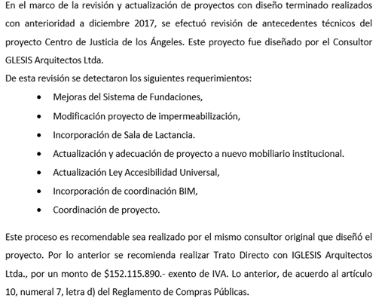
LA SITUACIÓN DE DISEÑO DEL PROYECTO Y LOS MOTIVOS DE SU CONDICIÓN
SOBRE EL DISEÑO DEL CENTRO JUDICIAL DE LOS ÁNGELES
Alcance de la modificación de contrato del consultor Iglesis del año 2018.

Slide 27
LA SITUACIÓN DE DISEÑO DEL PROYECTO Y LOS MOTIVOS DE SU CONDICIÓN
INCORPORACIÓN DE PLAZOS PARA RDI Y SIC EN EL CONTRATO DEL CONSULTOR PARA LA ETAPA DE CONSTRUCCIÓN
Con el fin de ajustar este contrato del 2015, a condiciones más óptimas para la Corporación, en un acuerdo complejo de aceptar por el consultor, se modificó el contrato suscrito con esta empresa para contar con plazos de respuesta de RDI durante la etapa de construcción, inexistentes en el contrato original, mediante resolución del 22 de febrero de 2022, instancia en la que además se incorporaron multas para las RDI.
En esta modificación, se establecieron condiciones necesarias para mejorar el desarrollo del proyecto de acuerdo con lo siguiente:
.

Slide 28
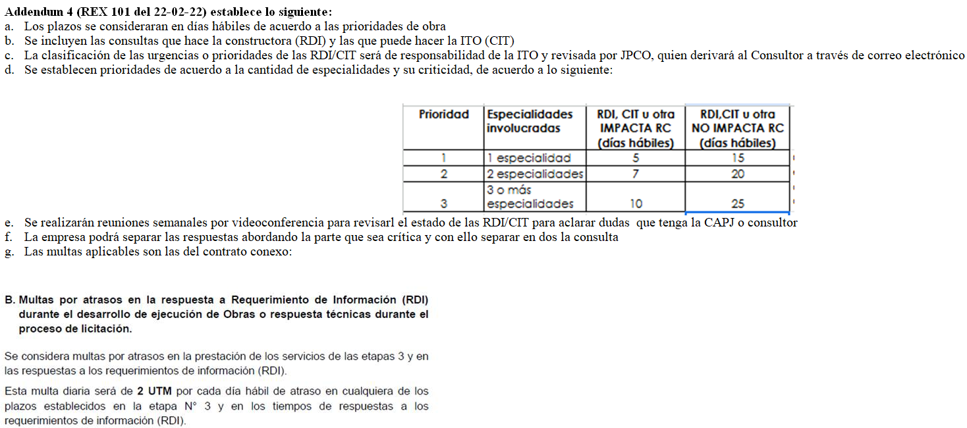
LA SITUACIÓN DE DISEÑO DEL PROYECTO Y LOS MOTIVOS DE SU CONDICIÓN
INCORPORACIÓN DE PLAZOS PARA RDI Y SIC EN EL CONTRATO DEL CONSULTOR PARA LA ETAPA DE CONSTRUCCIÓN
.

Slide 29
LA SITUACIÓN DE DISEÑO DEL PROYECTO Y LOS MOTIVOS DE SU CONDICIÓN
SOBRE EL DISEÑO DEL CENTRO JUDICIAL DE LOS ÁNGELES
Por lo anterior las condiciones de mejora del diseño que se han presentado durante el desarrollo del contrato, y que han generado las RDI y SIC del proyecto, responden al:
Presupuesto disponible para actualizar el diseño en el año 2018
A las mejoras para la Corporación, incorporadas al contrato del consultor en el año 2022.
A la interpretación que la empresa realiza de los antecedentes del contrato, lo que se puede apreciar posteriormente en el punto 3 sobre la RDI 86.
.

Slide 30
3.- APROBACIÓN DEL AUMENTO DE PLAZO DE 57 DÍAS CORRIDOS Y UN GASTO GENERAL DE $ 594.425.583 (IVA INCLUIDO), PRODUCTO DE LA RDI 86.

Slide 31
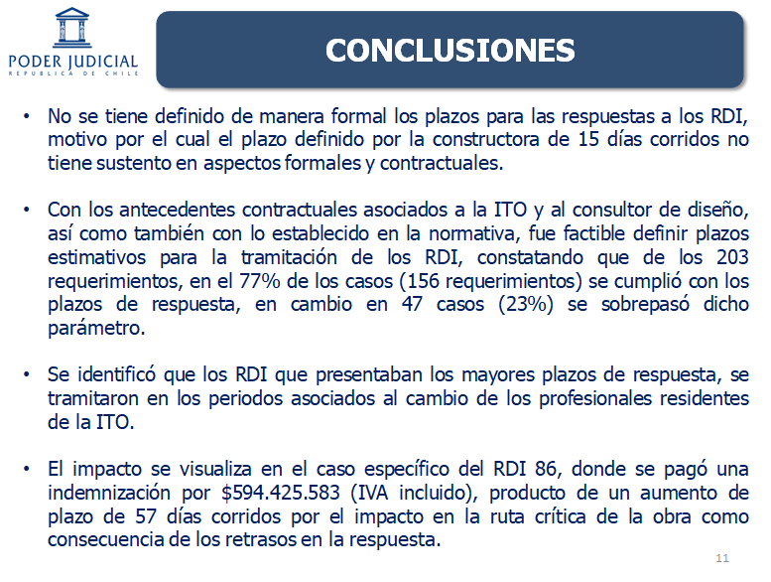
RDI 86
AUMENTO DE PRECIO Y PLAZO POR RDI 86
Sobre los gastos generales que fueron reconocidos por el Consejo Superior, en la sesión 916 del 25 de julio de 2024, por un total de 57 días corridos y un monto de $ 594.425.583 IVA incluido, Contraloría señala lo siguiente:

Slide 32
RDI 86
AUMENTO DE PRECIO Y PLAZO POR RDI 86
El periodo que comprende el aumento de plazo, es por la gestión de la RDI 86 desde el 30 de noviembre de 2023, hasta el 26 de enero de 2024.
Lo solicitado por la empresa en la RDI 86 el 17 de noviembre de 2023 fue:
“A partir de la revisión realizada a los planos de cálculo del proyecto, N° 403-404-405-406-409-410-411, se solicita definir y/o aclarar los siguientes puntos: Cortes - Detalles de Distribución - Configuración y elementos necesarios, para así permitir el confinamiento de las armaduras de muros, pilares, encuentro de muros y cabezales de muros, revisados.
Para tales efectos se adjunta planilla de consultas de armaduras Edificio C-D, en donde se indica N° correlativo de la pregunta, plasmando además dicho número en planos de cálculo para una mejor lectura de lo consultado.
Finalmente, a partir de lo expuesto se solicita la opinión y validación de lo indicado por parte de la oficina del proyectista cálculo "RG ingenieros Asociados Ltda." al respecto.”
La empresa señaló un plazo de 13 días para obtener las soluciones, lo que erróneamente fue validado por la inspección técnica. (Considerar que esta RDI es ingresada el mismo día que el segundo ITO residente renuncia)

Slide 33
RDI 86
AUMENTO DE PRECIO Y PLAZO POR RDI 86
La partida enfierraduras (que contiene a la RDI 86) tenía como fecha de inicio el día 11-08-2023, por lo que de acuerdo con el normal desarrollo del proyecto, la consulta debió haber sido realizada con antelación a esta fecha. Más aun si se tiene en consideración que los planos de construcción los tenía la empresa desde el 04 de enero de 2023 y que parte de le enfierradura ingresó a la obra el 20 de abril de 2023.
Sin embargo la consulta fue realizada el día 17 de noviembre de 2023.
Por lo tanto la urgencia de la solución de la RDI 86 la genera la empresa al realizar la consulta 3 meses después del inicio de la partida, y 7 meses después de haber comprado el material.
Esto no es considerado por Contraloría en su informe, ni observado en la presentación expuesta a Consejo Superior.
Extracto del plan de compras de la empresa
ITEM SEGÚN EETT | NOMBRE PARTIDA | FECHA SOLICITUD COTIZACIÓN | FECHA PRESENTACIÓN MUESTRA CAPJ | FECHA APROBACIÓN MUESTRA CAPJ | APROBACIÓN MUESTRA ITO / CONSULTOR (SI / NO / EN REVISIÓN) | FECHA DE APROBACIÓN / RECHAZO FORMAL | FECHA ADQUISICIÓN | FECHA RECEPCIÓN EN OBRA | FECHA INICIO DE PARTIDA SEGÚN GANTT VIGENTE DE PROYECTO | EN OBRA (SI / NO) | OBSERVACIÓN | CÓDIGO | PLAN DE CUENTAS
3.1.2. | SUMINISTRO ENFIERRADURA | 06/03/2023 | 30/03/2023 | 10/04/2023 | APROBADO | 10/04/2023 | 13/04/2023 | 20/04/2023 | 08/05/2023 | SI | Terminado | OGR | OBRA GRUESA
3.1.1/3.4.2. | SUMINISTRO HORMIGÓN | 31/03/2023 | 15/04/2023 | 30/04/2024 | APROBADO | 30/04/2024 | 31/05/2023 | 07/06/2023 | 10/05/2023 | SI | Terminado | OGR | OBRA GRUESA

Slide 34
RDI 86
AUMENTO DE PRECIO Y PLAZO POR RDI 86
Por lo tanto lo requerido por la empresa, por una parte fue tardío y de una complejidad alta debido a la cantidad de nudos de enfierradura solicitados aclarar (encuentros entre vigas, muros, pilares y losas) y a las implicancias estructurales de modificar el proyecto.
Se debe tener en cuenta que lo que requería la empresa correspondía principalmente a soluciones tendientes a facilitar el hormigonado de dichos encuentros y no a un problema estructural. La masividad de enfierradura en estos encuentros dificultaba el vibrado del hormigón, lo que podía generar vacíos.
Con respecto a la complejidad, la solución requirió entre la CAPJ, la ITO y el consultor de diversas iteraciones con cada uno. En la comunicación con la constructora, se realizaron 6 iteraciones para aclarar sus consultas.
Solo para efecto de ejemplificar la cantidad de requerimientos a continuación se expone parte del informe del calculista.

Slide 35
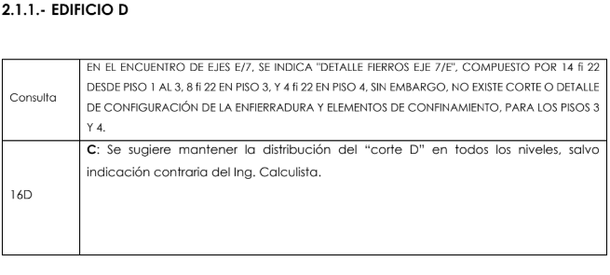
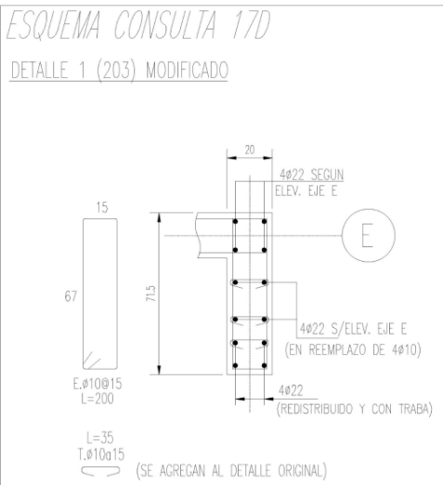
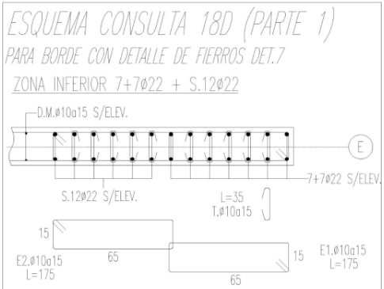
RDI 86
AUMENTO DE PRECIO Y PLAZO POR RDI 86

Slide 36
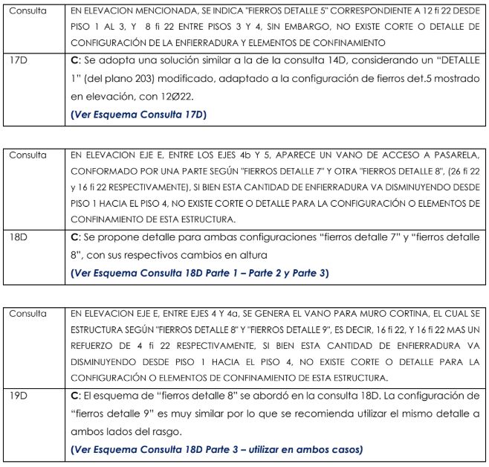
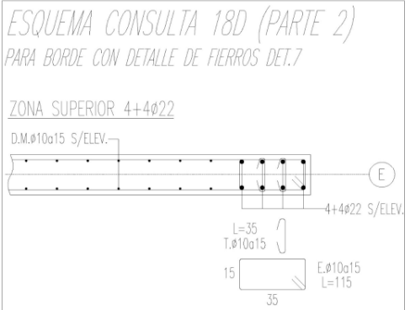
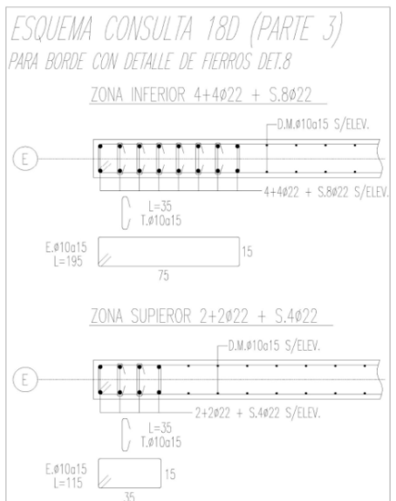
RDI 86
AUMENTO DE PRECIO Y PLAZO POR RDI 86

Slide 37
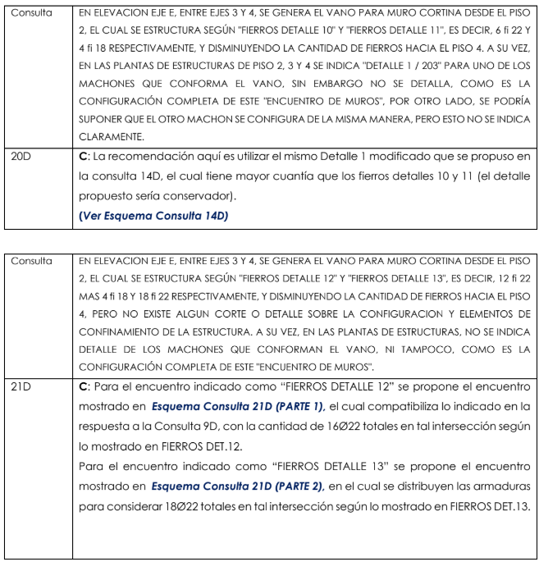
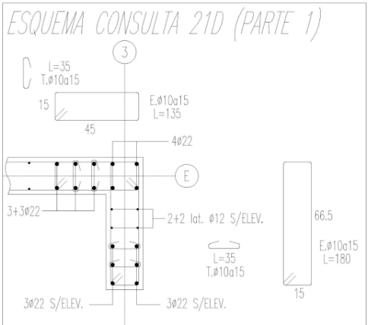
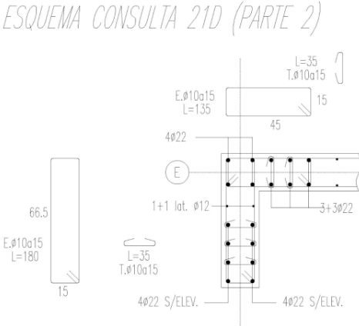
RDI 86
AUMENTO DE PRECIO Y PLAZO POR RDI 86

Slide 38
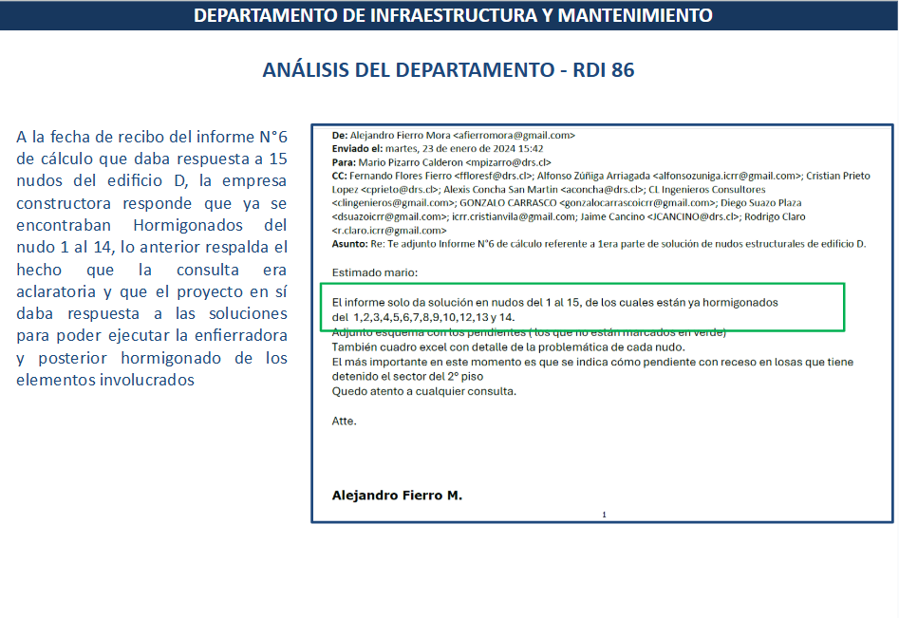
RDI 86
AUMENTO DE PRECIO Y PLAZO POR RDI 86
Sin embargo, en la presentación enviada a Contraloría, para la sesión en que se aprobó el aumento de plazo, en la lámina 122 se expone correo electrónico emitido por la empresa el 23 de enero de 2023.

Slide 39
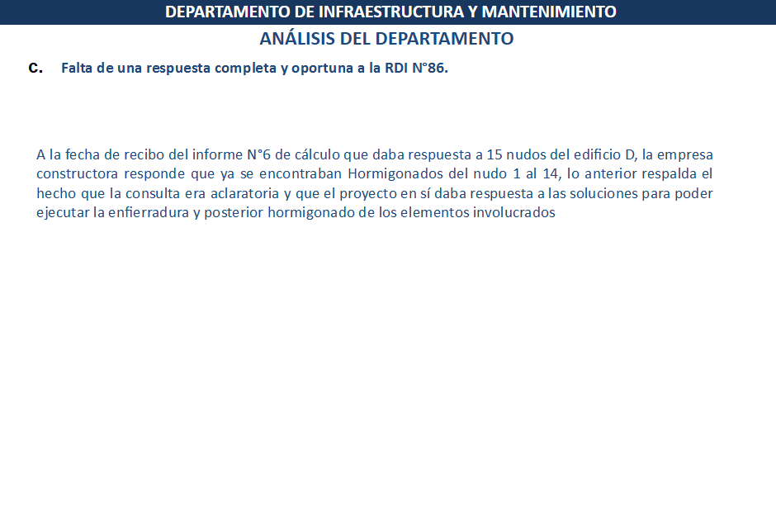
RDI 86
AUMENTO DE PRECIO Y PLAZO POR RDI 86
Es decir mediante correo electrónico, 3 días antes de la entrega de la solución que recibe conforme la empresa, esta señala que las soluciones que requería y en las que insistió y que la Corporación desarrolló, no eran necesarias ya que fueron ejecutadas con anterioridad a la solución entregada, solicitando que se resolvieran otras consultas incluidas en sus requerimientos anteriores. Esto se resume en lámina 34 de la presentación expuesta al Consejo Superior en la sesión 916.

Slide 40
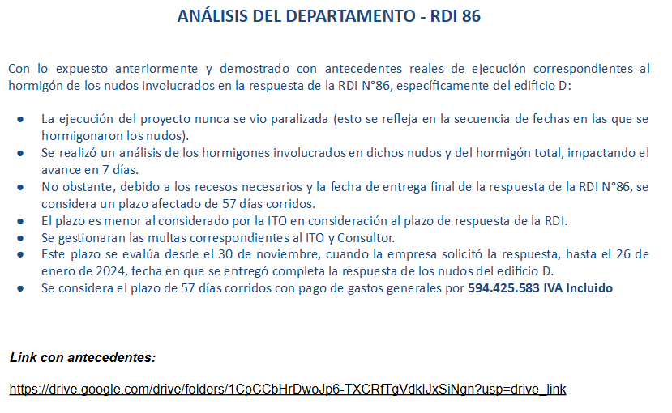
RDI 86
AUMENTO DE PRECIO Y PLAZO POR RDI 86
Con todo, el análisis del Departamento y que fue revisado por Contraloría y no observado, indica que el impacto en la ruta crítica es de sólo 7 días corridos.

Slide 41
RDI 86
AUMENTO DE PRECIO Y PLAZO POR RDI 86
Por lo tanto sobre lo señalado por Contraloría en su revisión:
“En este sentido y de acuerdo a lo expuesto anteriormente, se observó una relación directa entre la falta de resolución oportuna a los RDI y los impactos en el plazo de ejecución de la obra, lo que derivó en el caso específico del RDI 86, en el pago de una indemnización a la empresa constructora por $594.425.583 (IVA incluido), producto de un aumento de plazo de 57 días corridos por el impacto en la ruta crítica de la obra como consecuencia de los retrasos en la respuesta dada por el Mandante.”
Se debe considerar lo siguiente:
La empresa realizó solicitudes que se encuentran resueltas en los planos, desviando los recursos asociados a la respuesta de los requerimientos.
Que el requerimiento de la empresa fue tardío, respecto de la oportunidad de compra de los materiales y de la fecha de inicio programada de la partida, por lo que la urgencia es generada por la empresa.
Que la solicitud de la empresa, tiende a resolver problemas constructivos que permitan la facilidad de ejecución de las obras y no a un error de cálculo.

Slide 42
RDI 86
AUMENTO DE PRECIO Y PLAZO POR RDI 86
Que el periodo en que esta RDI se emite, es el de mayor concentración de requerimientos por parte de la empresa,
Que la RDI se emite el mismo día que renuncia el segundo ITO residente,
Que la cantidad de definiciones que solicitó la constructora en la RDI 86 no eran factibles de resolver en el plazo de 13 días, lo que fue un error por parte de la ITO validar dicho plazo (no habiendo en ese momento un ITO titular). Debiendo además señalar que su solicitud era tardía.
Que en el plazo que debió analizar la ITO y validar debió considerar la complejidad de la respuesta, junto con las aclaraciones intermedias necesarias para la resolución de la consulta por parte de la empresa.

Slide 43
RDI 86
AUMENTO DE PRECIO Y PLAZO POR RDI 86
Con todo, sobre la aprobación del plazo y monto que realizó el Consejo Superior en la sesión 916 del 25 de julio de 2024, se entiende que esta fue realizada en un contexto del proyecto y en la búsqueda de consensos que permitieran dar continuidad a las obras.
Por lo tanto no se comparte que el aumento de plazo se haya generado por retrasos en la respuesta de la RDI, sino que obedece a otros aspectos considerados por el Consejo Superior.

Slide 44
4.- COMENTARIOS SOBRE LAS RECOMENDACIONES DE CONTRALORÍA

Slide 45
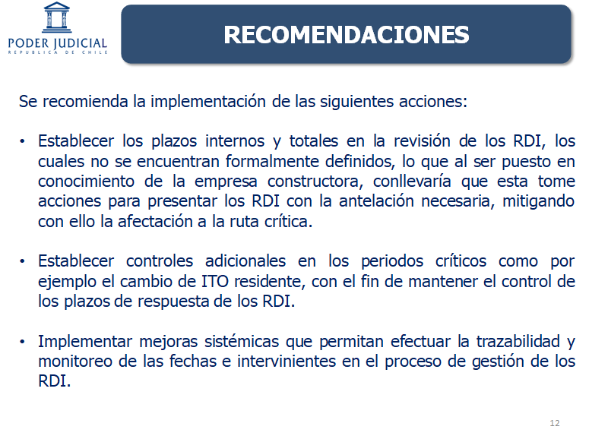
COMENTARIOS SOBRE LAS RECOMENDACIONES DE CONTRALORÍA
RECOMENDACIONES CONTRALORÍA
Contraloría realiza las siguientes recomendaciones

Slide 46
COMENTARIOS SOBRE LAS RECOMENDACIONES DE CONTRALORÍA
RECOMENDACIONES CONTRALORÍA
Con respecto a lo que señala Contraloría:
”Establecer los plazos internos y totales en la revisión de los RDI, los cuales no se encuentran formalmente definidos, lo que al ser puesto en conocimiento de la empresa constructora, conllevaría que esta tome acciones para presentar los RDI con la antelación necesaria, mitigando con ello la afectación a la ruta crítica.”

Slide 47
COMENTARIOS SOBRE LAS RECOMENDACIONES DE CONTRALORÍA
RECOMENDACIONES CONTRALORÍA
En efecto el Departamento de Infraestructura no tiene definidos los plazos de respuesta con la empresa constructora debido a:
La dificultad para definir plazos específicos debido a la variedad de partidas y sus implicancias para resolverla, (en esta caso hay más de 2.000 partidas en el itemizado)
El uso que realice la empresa constructora de dicho plazo, por ejemplo mediante la concentración de requerimientos u otras acciones.
A que esta definición es coherente con las determinaciones de otras instituciones públicas.
Si se tienen definidos los plazos de respuesta con el consultor, los que de no cumplirse son causal de multas en caso de generar aumentos de plazo.
Sobre las definiciones en otras instituciones públicas a continuación un breve resumen.

Slide 48
COMENTARIOS SOBRE LAS RECOMENDACIONES DE CONTRALORÍA
PLAZOS DE RDI OTRAS INSTITUCIONES PÚBLICAS
Tesorería General de la Republica: Son proyectos de menor envergadura, ampliaciones o remodelaciones, donde no cuentan con la Nomenclatura de RDI para las consultas se utiliza el portal de transparencia. Contacto con quien se realizaron las averiguaciones. Ingrid Socha Jefa de Departamento de Infraestructura.
Servicio de Impuestos Internos: Al ser proyectos completos donde se licita el Diseño más la construcción, es la asesoría de Inspección técnica quienes ocupan las RDI para pedir aclaración a la constructora, no esta establecido por Bases la regulación de los plazos de respuesta de RDI. Contacto con quien se realizaron las averiguaciones. Julio Chau Jefe de Infraestructura.
Ministerio de obras Públicas: Cuenta con proyectos de similares envergadura a los proyectos CAPJ, no está definido en las bases que es una RDI ni los Plazos para dar respuesta. Contacto con quien se realizaron las averiguaciones. Úrsula Arenas formuladora de proyectos

Slide 49
COMENTARIOS SOBRE LAS RECOMENDACIONES DE CONTRALORÍA
LICITACIONES SIMILARES REVISADAS
NOMBRE DEL PROYECTO | AÑO | ID | TIPO DE LICITACIÓN | FECHA ADJUDICADA | ESTADO | EMPRESA ADJUDICADA | M2 CONTRUIDOS DEL PROYECTO | PRECIO DE ADJUDICACIÓN | CANTIDAD DE OFERTA ENTREGADA POR CONCURSO | VALOR DE OFERTA REFERENCIADA F9 POR EMPRESA | UF REFERENCIADA A LA FECHA DE ADJUDICACIÓN (SII) | UF TOTAL PROYECTO | UF/m2
Construcción Edificio Sector Justicia Regional de O’Higgins | 2020 | 823-7-LR20 | LICITACIÓN PUBLICA | 05/11/2021 | ADJUDICADA | CLARO VICUÑA VALENZUELA | 8292,32 | $ 14.329.069.373 | 2 | Claro Vicuña Valenzuela: $14.329.069.373 Constructora B+V Ltda: $16.431.165.750 | 30439,04 | 470746,4287 | 56,77
Diseño y Construcción Nuevo Hospital Provincial de Ñuble | 2017 | 15-22-LR16 | LICITACIÓN PUBLICA | 31/07/2017 | ADJUDICADA | UTP GRUPO INSO HOSPITAL DE NUBLE | 130000 | $ 129.911.707.688 | 8 | ACCIONA CONSTRUCCIÓN S.A., AGENCIA CHILE: $ 137.402.995.258 Astaldi S.p.A.: $ 127.599.853.135 CSJ AGENCIA: $ 154.408.040.103 Dragados S.A., Agencia en Chile (Con unión temporal de proveedores): $ 167.758.226.103 FCC CONSTRUCCION S.A:$ 136.731.636.108 INSO Chile, Agencia en Chile (Con unión temporal de proveedores): $ 129.911.707.688 Moller: $ 159.624.715.982 SACYR CHILE S.A.: $ 149.564.194.691 | 26597,33 | 4884389,06 | 37,57
Complejo Policial de la Policía de Investigaciones (PDI) en Viña del Mar. | 2021 | 822-25-LR19 | LICITACIÓN PUBLICA | 27/04/2021 | ADJUDICADA | OBRASCÓN HUARTE LAIN S.A AGENCIA EN CHILE (OHL) | 6679,94 | $ 9.657.806.888 | 9 | Constructora Valko: $11.176.353.123 Constructora Oval: $9.640.279.283 Ferrovial Agroman: $12.201.394.824 Constructora B+V Limitada: $10.960.600.873 Obras con Huarte Lain (OHL): $9.674.102.000 Constructora Sudamericana Chile S.A: $10.387.897.093 Constructora Digua Limitada: $10.526.974.014 Ing y Construcción Ricardo Gonzalez y Cia Ltda: $9.604.102.000 Constructora Bravo Izquierdo Ltda: $10.472.119.758 | 29482,36 | 327579,1656 | 49,04
Reposición de escuela unión de mujeres americanas de Bucalemu. | 2023 | 823-5-O123 | LICITACIÓN PUBLICA | 15/03/2024 | CERRADA | Constructora Digua Limitada | 3200 | $ 10.044.464.214 | 3 | Constructora ABC Ltda: $7.434.544.553 Constructora Digua Limitada: $10.044.464.214 Hugo Holmgrem: $10.486.208.927 | 36979,17 | 271624,9233 | 84,88
CONSTRUCCION INSTITUTO TELETON REGIÓN DE OHIGGINS | 2023 | 823-1-LR23 | LICITACIÓN PUBLICA | 13/02/2024 | ADJUDICADA | Constructora Digua Limitada | 4155 | $ 10.227.955.858 | 2 | China Road and Bridge Corporation: $21.563.325.446 Constructora Digua Ltda: $10.227.955.858 | 36714,93 | 278577,5666 | 67,05

Slide 50
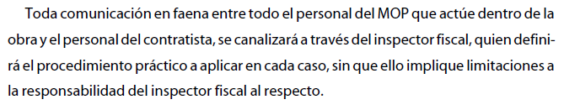
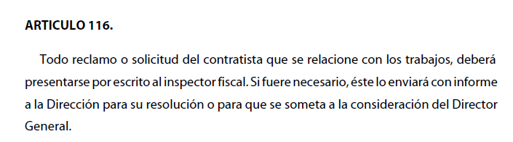
COMENTARIOS SOBRE LAS RECOMENDACIONES DE CONTRALORÍA
REGLAMENTO DE CONTRATISTAS DEL MOP
Reglamento de obras públicas (RCOP) : Título V: de la Inspección fiscal
No están normadas las RDI como documento específico, sólo se establece un medio de comunicación oficial que es el Libro de obra y Libro de comunicaciones (interacción entre contratista e inspector fiscal)

Slide 51
COMENTARIOS SOBRE LAS RECOMENDACIONES DE CONTRALORÍA
RECOMENDACIONES CONTRALORÍA
Para abordar los plazos y en una definición interna más específica que en otras instituciones públicas, el Departamento de Infraestructura y Mantenimiento estableció en 2018 un flujo de trabajo en el que es la ITO, como ente técnico del proyecto, quien valida la RDI presentada por la constructora, y delegó en el jefe de proyecto el control de la ITO, lo que ha sido complementado mediante memo 14UI N° 357 del 21 de abril de 2023 (no considerado en el informe de Contraloría).
Sin embargo en el caso de la RDI 86, el ITO residente debió haber rechazado el plazo de la constructora debiendo cuantificar el plazo real de solución, la oportunidad tardía de la consulta, y establecer hitos de entrega.
Al realizar dicho análisis, el plazo que señaló la empresa no habría sido perentorio, no obstante como se señaló anteriormente, se entiende que la aprobación del aumento de plazo por parte del Consejo Superior, se dio en un contexto del proyecto.

Slide 52
COMENTARIOS SOBRE LAS RECOMENDACIONES DE CONTRALORÍA
RECOMENDACIONES CONTRALORÍA
Como mejora del Departamento de Infraestructura y Mantenimiento, se reiterará en el mes de enero de 2025, la instrucción a las inspecciones técnicas que se encuentran contratadas señalando lo siguiente:
Que debe validar todos los aspectos señalados en la RDI, lo que incluye el plazo señalado por la constructora.
Para definir el plazo de resolución de la RDI, deberá basarse en el impacto en la ruta crítica, el estado de la obra y complejidad técnica de la solución, proponiendo ese plazo al jefe de proyecto de construcción
Ese plazo consensuado con el jefe de proyecto, será el que se informará a la empresa constructora mediante libro de obra, pudiendo esta entregar otros argumentos que se requieran para cambiar la prioridad.
Sin perjuicio de lo anterior, la ITO deberá proceder con la evaluación técnica de la RDI y derivar a quien corresponda.

Slide 53
COMENTARIOS SOBRE LAS RECOMENDACIONES DE CONTRALORÍA
RECOMENDACIONES CONTRALORÍA
Para las nuevas contrataciones de inspecciones técnicas se incorporará el flujo y las definiciones anteriores.
En los equipos de construcción que están a cargo de obras, el jefe del Departamento de Infraestructura reforzó en noviembre la instrucción sobre: la responsabilidad de la ITO, las ratificaciones que realiza el jefe de proyecto y el cumplimiento de los flujos de resolución de RDI. Sin embargo se enviará un memo en enero de 2025, indicando que el no cumplimiento de las definiciones del Departamento asociadas a RDI y Multas, podrá generar notas de demérito.
Adicionalmente mediante el tablero Power BI existente, a contar de la segunda semana de enero, se incorporará la revisión del estado general de las RDI en las reuniones de jefaturas del Departamento, que se realizan todos los lunes, con el fin de visualizar desviaciones de plazo en las respuestas de RDI.
Asimismo se desarrollará en el primer trimestre, un Script que permita generar alertas por correo respecto de los plazos de respuesta de las RDI.

Slide 54
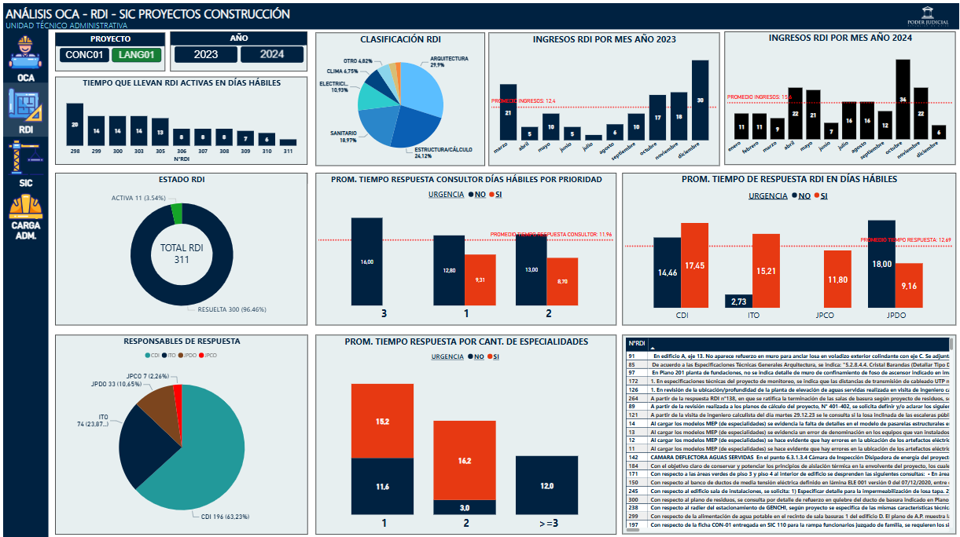
COMENTARIOS SOBRE LAS RECOMENDACIONES DE CONTRALORÍA
RECOMENDACIONES CONTRALORÍA
Tableros Existentes

Slide 55
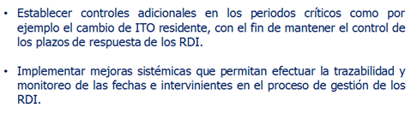
COMENTARIOS SOBRE LAS RECOMENDACIONES DE CONTRALORÍA
RECOMENDACIONES CONTRALORÍA
Con respecto a las otras recomendaciones
Se estima indicar en las bases, que ante la renuncia imprevista del inspector residente, sea el Supervisor de la ITO quien como máximo al tercer día hábil siguiente subrogue al ITO residente, y que el jefe de proyecto de construcción de la CAPJ, visite el proyecto dentro del plazo de 5 días hábiles y por un plazo de al menos una semana.
En cuanto a la segunda recomendación, el Departamento tiene una cantidad relevante de información, la que se encuentra en informes de ITO, Libro de obra digital y otros, y en efecto requiere ayuda para poder traspasar la base de datos a un sistema informático.

Slide 56
5.- MEJORAS QUE ESTÁ IMPLEMENTANDO EL DEPARTAMENTO DE INFRAESTRUCTURA Y MANTENIMIENTO EN EL CONTROL DE RDI.

Slide 57
DEPARTAMENTO DE INFRAESTRUCTURA Y MANTENIMIENTO
MEJORAS A IMPLEMENTAR
En resumen las opciones de mejora que se plantean en esta revisión son las siguientes:
DEFINICIÓN DE PLAZO DE RDI
Capacitar y re-instruir a las inspecciones técnicas respecto de su obligación en la validación de la RDI que ingresa la constructora. (Primera quincena de enero de 2025).
Capacitar y re-instruir al equipo de construcción respecto de su obligación en las gestiones asociadas a las RDI. (Reitera primera quincena de enero de 2025).
Incorporar en las bases o en el proceso de licitación de las ITO, (en caso que ya esté en curso) la definición del concepto de validación de RDI, para que no existan interpretaciones al respecto. (A partir de la licitación de la ITO de la construcción de la ICA. De Puerto Montt)
Incorporar en las bases que ante la renuncia imprevista del inspector residente, sea el Supervisor de la ITO quien como máximo al tercer día hábil siguiente subrogue al ITO residente. A nivel Del Departamento que el jefe de proyecto de construcción de la CAPJ, visite el proyecto dentro del plazo de 5 días hábiles y por un plazo de al menos una semana.

Slide 58
DEPARTAMENTO DE INFRAESTRUCTURA Y MANTENIMIENTO
MEJORAS A IMPLEMENTAR
CONTROL DE RDI
Incorporar la revisión del Tablero de Power BI estado de las RDI a las reuniones de jefatura (segunda quincena de enero de 2025).
Generar un sistema informático de registro y control de las RDI (Segundo trimestre de 2025), para lo que se requiere colaboración, ya que por una parte, algunas empresas de LOD no tienen API para conectarse, y el Departamento no cuenta con suficientes recursos informáticos para su total desarrollo.
Incorporar en la licitación pública que se realizará el segundo trimestre de 2025 para actualizar el LOD de la CAPJ, la obligación de disponer de una API.

Slide 59
CONCLUSIONES

Slide 60
DEPARTAMENTO DE INFRAESTRUCTURA Y MANTENIMIENTO
CONCLUSIONES
En su informe Contraloría no considera:
  La oportunidad en que se presentan las RDI,
  La concentración de RDI
  La cantidad de requerimientos totales del proyecto,
  Que la oportunidad en que la empresa realiza la RDI 86 es tardía respecto de la fecha definida en la carta Gantt, ya que esa partida comenzaba en agosto de 2023 y la consulta se realizó el 17 de noviembre de 2023, lo que genera la urgencia del requerimiento.
  Que las obras fueron parcialmente ejecutadas por la empresa antes de su solución, lo que es reconocido por esta, ello da cuenta que no todos los requerimientos eran necesarios,
  Que las soluciones eran para favorecer el hormigonado del proyecto y no a un error del proyecto,
  Que el plazo por impacto en la ruta crítica señalado por el Departamento de Infraestructura en su presentación es de 7 días corridos,
  Las circunstancias existentes a la sesión 916 de 25 julio de 2024, en la que se autorizó el aumento de plazo, habiendo múltiples presentaciones por parte de la empresa, cambio de jefatura, preocupación por el potencial abandono de la obra, entre otras consideraciones,

Slide 61
DEPARTAMENTO DE INFRAESTRUCTURA Y MANTENIMIENTO
CONCLUSIONES
Concluye Contraloría en su informe indicando que: “se observó una relación directa entre la falta de resolución oportuna a los RDI y los impactos en el plazo de ejecución de la obra, lo que derivó en el caso específico del RDI 86, en el pago de una indemnización a la empresa constructora por $594.425.583 (IVA incluido), producto de un aumento de plazo de 57 días corridos por el impacto en la ruta crítica de la obra como consecuencia de los retrasos en la respuesta dada por el Mandante.”
Sobre esta conclusión en base a los antecedentes expuestos, no han sido considerados por Contraloría todos los antecedentes que convergen sobre la aprobación del Consejo Superior del plazo y consecuente gastos general, por lo que no es efectivo que exista una relación directa en la resolución oportuna de la RDI y su impacto en la ruta crítica, ya que es relevante por ejemplo considerar la oportunidad en que realiza la RDI la constructora, respecto del programa original, y las actuaciones por ausencia de la ITO.

Slide 62
DEPARTAMENTO DE INFRAESTRUCTURA Y MANTENIMIENTO
CONCLUSIONES
Como aspectos de mejora:
Las RDI no tienen un plazo en las bases para ser respondida por la Corporación a la empresa constructora, por definición interna, lo que es coherente con otras instituciones públicas, sin embargo podría ser nuevamente verificado en el marco de revisión de las bases.
Que efectivamente el Departamento de Infraestructura y Mantenimiento puede implementar mejoras, en el control de la RDI y del funcionamiento de la ITO
Que es necesario incorporar conceptos en las bases administrativas ante renuncias imprevistas del ITO residente, que permitan disminuir los efectos que esto genera,

Slide 63
PROPUESTA DE ACUERDO
El Consejo Superior toma conocimiento de la réplica del Departamento de Infraestructura y Mantenimiento de la revisión especial de Contraloría 713/2024 “Gestión de plazos de respuesta a RDI en la construcción del Centro de Justicia de los Ángeles”, y de las mejoras que incorporará en el desarrollo de sus proyectos.
RESPONSABLE: DEPARTAMENTO DE INFRAESTRUCTURA Y MANTENIMIENTO
ALCANCE PARTICULAR: X | ALCANCE GENERAL:

Slide 64
FIN

